Slide 2
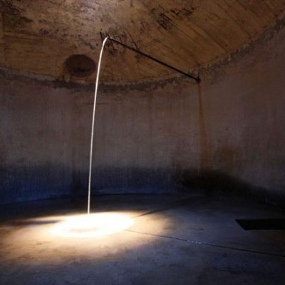
Dans le cadre des
Journées du patrimoine et
de la rénovation du Parcours Santé
la commune organise
une BALADE CONTÉE
Samedi 18/09/2021
de 15h à 18h
Route de Lascour
﻿🌳﻿ ﻿💦﻿
Des textes et des poèmes jalonneront le parcours de santé
à 16h30 aux Sources de l'Échelle Lecture par l'atelier Lireadignac
à 18h30 remise du prix concours photo à la Mairie

